Slide 1

SEMSAI: Self-Referential Multi-Scale Modelling and Simulation of Severe Infectious Diseases
Lead Manager & Partial Project 1: Deutsches Forschungszentrum für Künstliche Intelligenz (DFKI)
Partial Project 2: Fraunhofer-Institut für Techno- und Wirtschaftsmathematik (ITWM)
Partial Project 3: Freie Universität Berlin, Disaster Research Unit (DRU)
Notes:
FU Berlin: Voss / Schulze Psychologie & Soziologie
ITWM Mohring / Leithäuser
DFKI Berndt TImm

Slide 2

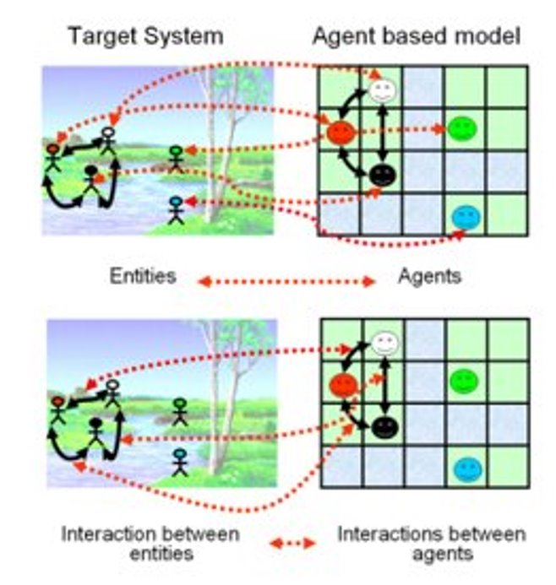
Agent-Based whatnow?
Agent-Based Cognitive Social Simulation
Notes:
Agent based model: focused on some purpose, entities are autonomous components (behave on their own and not on other entities behalf, used to find patterns that were not initially given
Cognitive social simulation: Portrays relevant scenarios based on behavior and different characteristics of the people

Slide 3
Agent-Based whatnow?
Agent-Based Cognitive Social Simulation
Notes:
Movement and interacitons between entities portrayed in model
Can simulate behavior of individual entities in a simplified version of the real world
Here: possible interactions between agents only where they are not separated by water

Slide 4
Agent-Based whatnow?
Agent-Based Cognitive Social Simulation
For examples, see Primer on Youtube (https://www.youtube.com/@PrimerBlobs)
Notes:
Agent based model: focused on some purpose, entities are autonomous components (behave on their own and not on other entities behalf, used to find patterns that were not initially given
Cognitive social simulation: Portrays relevant scenarios based on behavior and different characteristics of the people

Slide 5
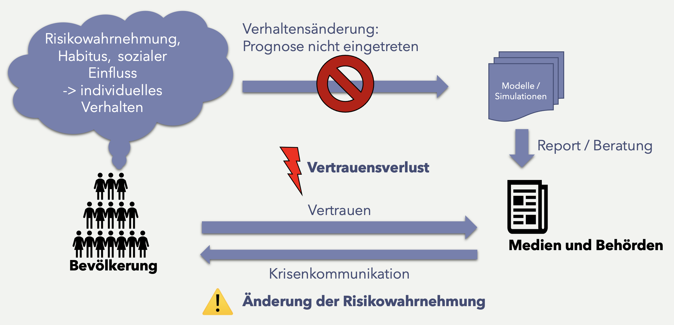



Reflexivity in Crisis Communication and Behavior
Risk Perception, Habitus, social influence -> individual behavior
Parameter of Infectious Disease (i.e. Covid-19)
Change in behavior: Prognosis does not become reality
Demographics, Contact rates/ general behavior,
…
Modelle / Simulationen
Report / Consult
Loss of Trust
Trust
Media and Authorities
Population
Crisis Communication
Change in Risk Perception
Notes:
Infektionsausbreitung wird (normalerweise) über Demographie + Kontaktraten / R-Werte modelliert
Aber: Hängt maßgeblich von individuellem Verhalten ab (Risikowahrnehmung, Habitus, soziale Netzwerke und Einflüsse)
Simulationssergebnisse werden kommuniziert und abhängig von Vertrauen in Institutionen rezipiert
Reflexivität: Risikowahrnehmung ändert sich -> Verhalten ändert sich -> Prognosen treten nicht ein (“falsche Annahmen”) -> Vertrauensverlust!
Problem: Modellierung ohne sozialpsychologische Faktoren führt zu “self-defeating prophecies”
Ansatz: Kognitive / sozialpsychologische Faktoren wie Risikowahrnehmung und Vertrauen verstehen und Reflexivität in Modelle einbeziehen -> Szenarienbasierte Erklärung möglicher Entwicklungen, Strategien für Krisenkommunikation

Slide 6

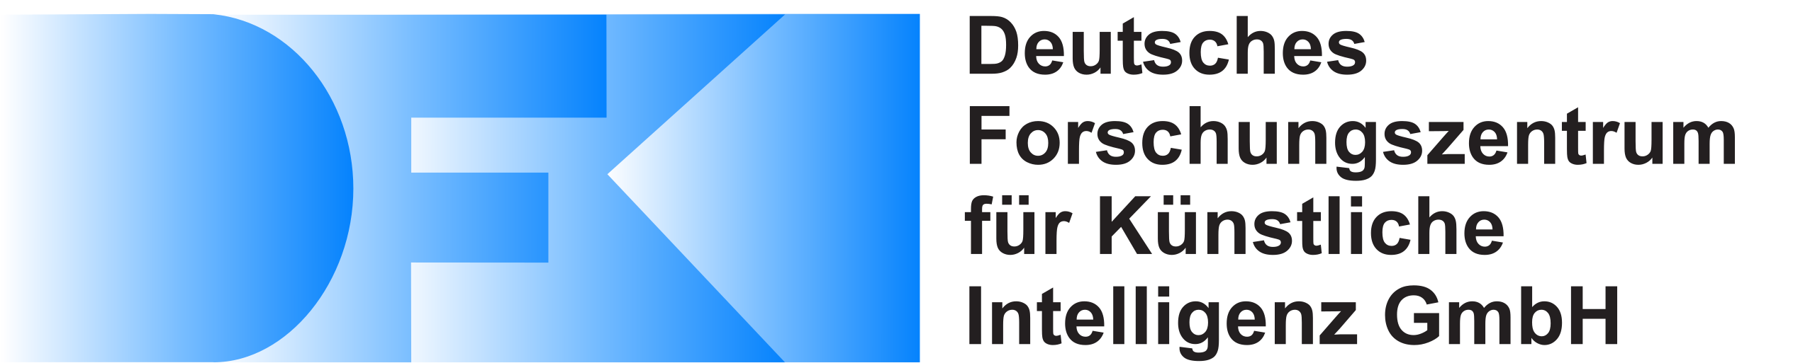

Goal:
Use effects of communicated prognosis on behavior in models to increase realism, precision, and explainability
Partial Project 1
Partial Project 2
Partial Project 3
Specialization
Cohort-Based Modeling, Multi-criteria Optimization and Calibration
Specialization Interdisciplinary crisis research, focus on social sciences
Specialization
Agent-Based Cognitive Social Simulation & Distributed AI
Project Goal Add to Covid-19-Model "SoSAD": Reflexivity, social influence, and Trust
Project Goal Add reflexive mechanisms to macro-models, compare course of pandemic with historical events
Project Goal
Observing reactions to model-based prognosis, identification of influencing variables on behavior

Slide 7
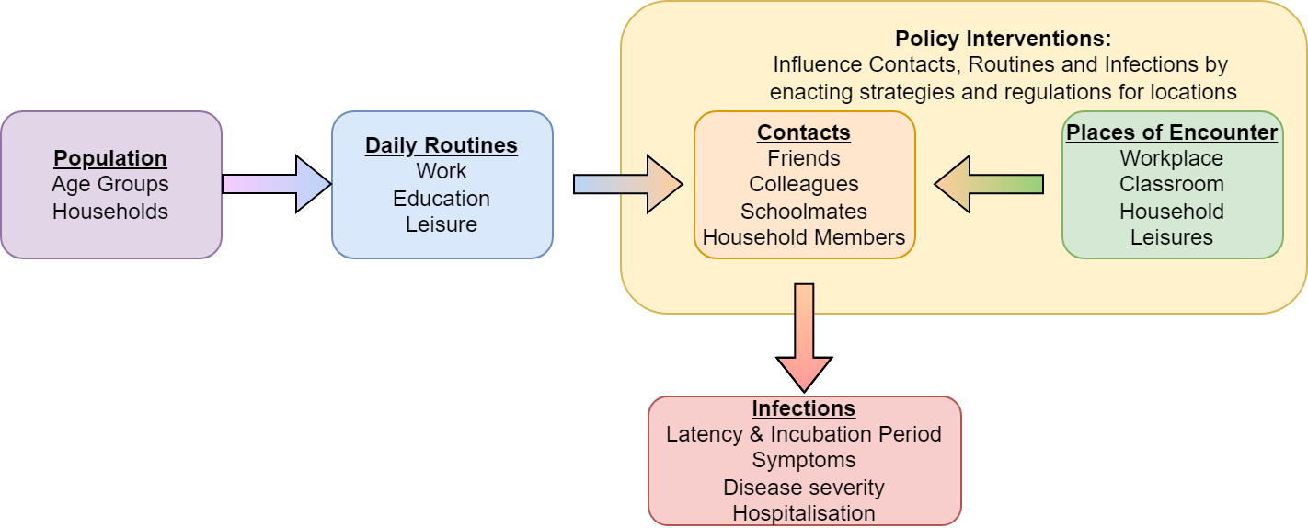
Concepts, Methods and Approaches of the Partial Projects:
Partial Project 1: Self-referential agent-based Social Simulation
Notes:
Existing SoSAD Model:
Location-based view on daily routines, contacts, infections
Infections based on SEIR-model (mathematical model to model spread of contatious disease)
Agents based on citizen data of Kaiserslautern (approx. 100.000 agents)
Defined daily routines and given contact rates are followed uniformly
-> is that realistic?

Slide 8
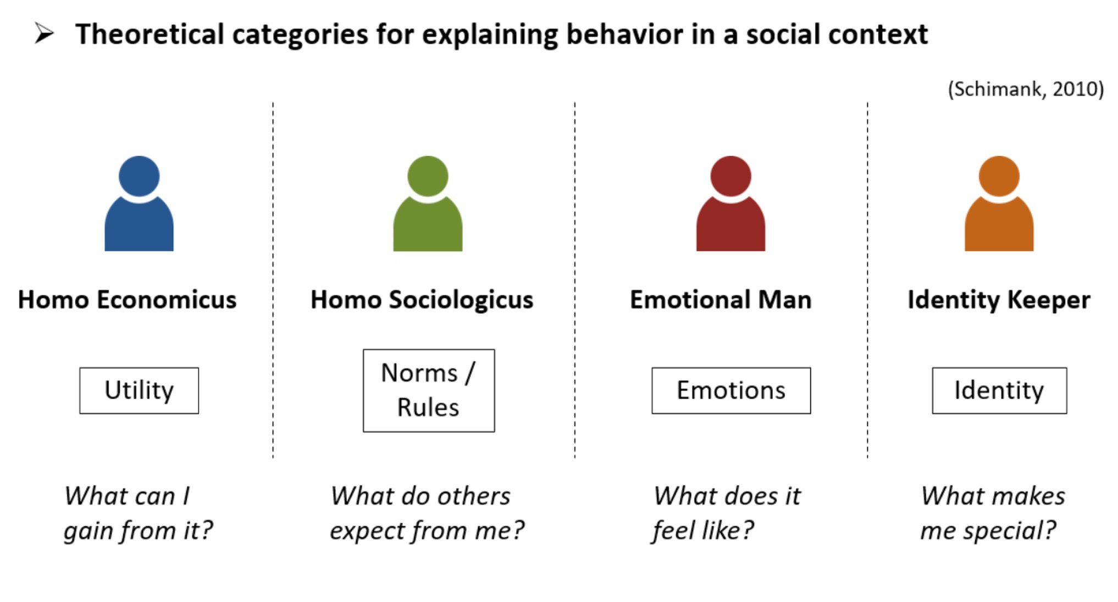
Concepts, Methods and Approaches of the Partial Projects:
Partial Project 1: Self-referential agent-based Social Simulation
What's missing?
Individual needs (especially social and security)
Goal: Act to best fulfill needs
Social actor types
Social Influences
Behavior and judgement of others
Risk Perception
Influenced by Communication
Notes:
Social actor types: different focus on how to act, see Schimank 2010, adds appraisal on whether or not individual is enough at risk to care/if they can reasonably perform actions ("action cost")
Social influences: directly influence risk perception and behavior in either direction
Risk perception: especially influenced by who communicates the risk in what manner

Slide 9
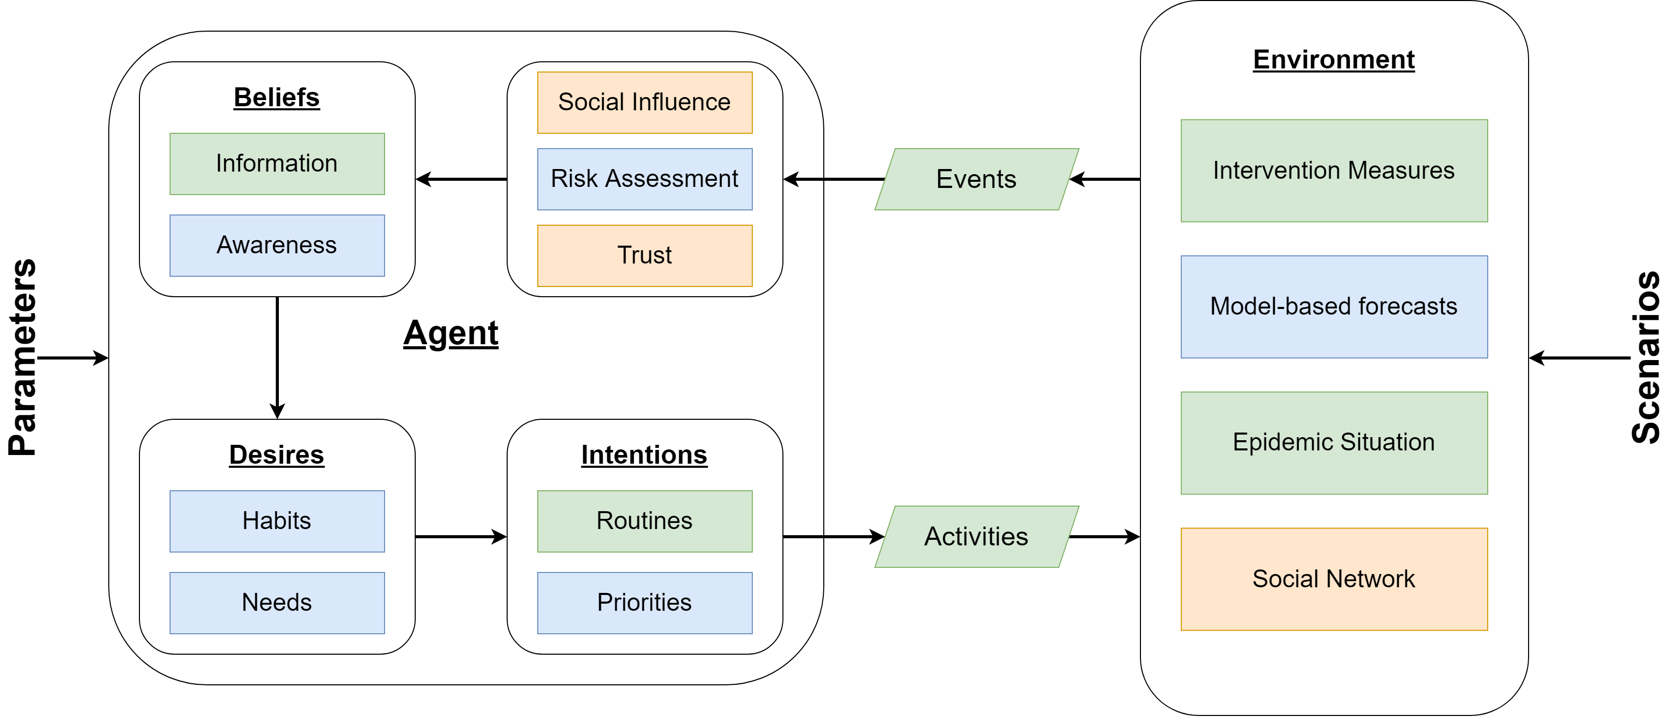
Concepts, Methods and Approaches of the Partial Projects:
Partial Project 1: Self-referential agent-based Social Simulation
Notes:
Addition to SoSAD:
Cognitive and social mechanisms for decision making
Situational awareness: current state and prognosis is taken into account when planning for the day
Decisions on voluntary security measures and non-compliance with set measures
Behavior of contacts and experiences are taken into account
Central Question:
What influence do simulation-based predictions have on the decisin making process of situational aware, learningnd social agents?
Trust in institutions and predictions:
Combination of predictions, epidemic situation, trust in institutions and risk perception
Focus on "official" communication and communication strategies
Social Mirror: reduction to infection relevant contacts

Slide 10
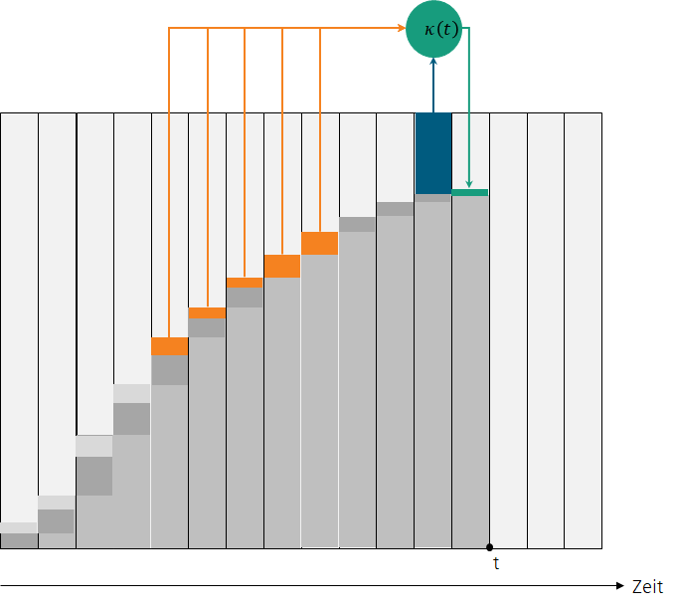
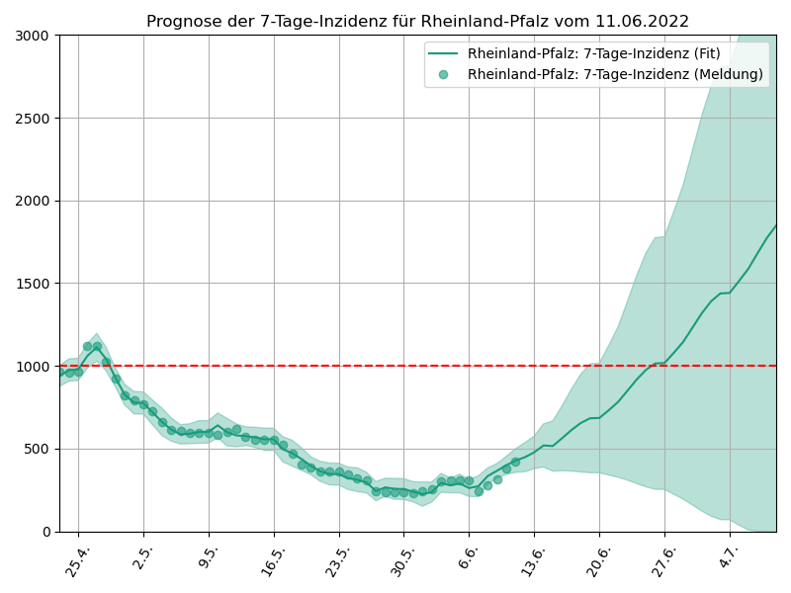
Konzepte, Methoden und Ansätze der Teilprojekte:
Teilprojekt 2: Optimale Interventionen im Feedback-Loop
Bestehendes EpideMSE-Modell:
Altersaufgelöstes, kohortenbasiertes Integralgleichungsmodell
Prognostiziert Inzidenz, Sterbeinzidenz, Hospitalisierung, Intensivbettenbelegung, Dunkelziffer
Berücksichtigt Kontakte, Impfen, Testen, schwindende Immunität
Parameter werden anhand historischer Fall- und Sterbezahlen kalibriert
ungeschützt
Infektiös
Neuinfektionen
Neuinfektionen
unentdeckt
entdeckt

Slide 11
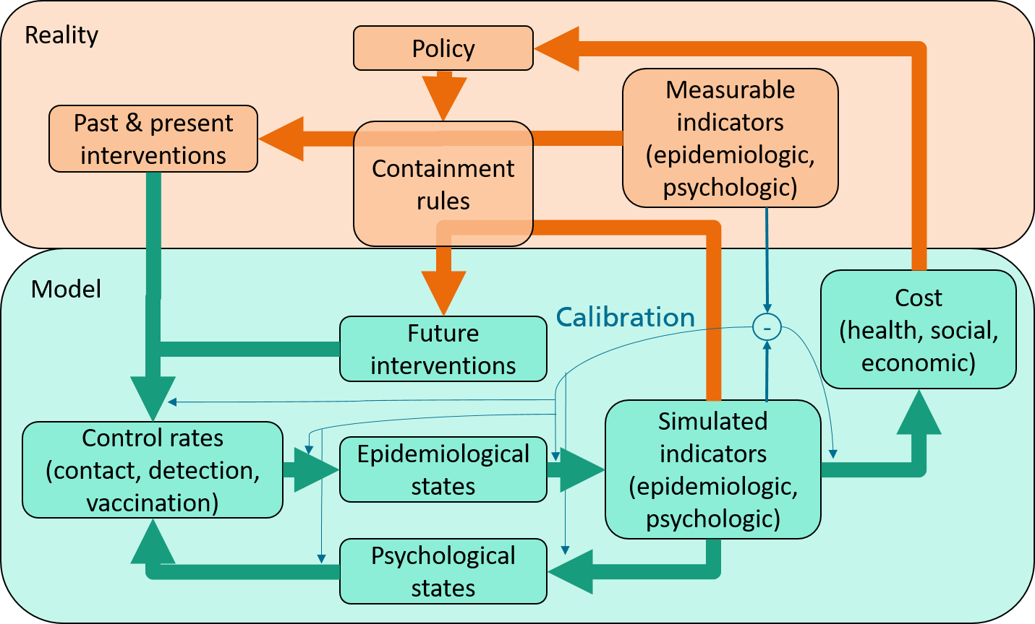
Konzepte, Methoden und Ansätze der Teilprojekte:
Teilprojekt 2: Optimale Interventionen im Feedback-Loop
Notes:
Bestehendes EpideMSE-Modell:
Altersaufgelöstes, kohortenbasiertes Integralgleichungsmodell
Prognostiziert Inzidenz, Sterbeinzidenz, Hospitalisierung, Intensivbettenbelegung, Dunkelziffer
Berücksichtigt Kontakte, Impfen, Testen, schwindende Immunität
Parameter werden anhand historischer Fall- und Sterbezahlen kalibriert
Wichtig: Dunkelzifferberechnung
Forschungsziele:
Berücksichtigung der Rückkopplung psychologischer Zustandsgrößen (Angst, Vertrauen) auf Kontaktraten
Kalibrierung anhand historischer Erhebungen
Design optimaler Maßnahmenkombinationen für die Zukunft

Slide 12
Konzepte, Methoden und Ansätze der Teilprojekte:
Teilprojekt 3: Öffentliche Reaktion und Feedback-Effekte
Wie verhalten sich die Menschen während einer Epidemie? Zeigen sie gesundheits-schützendes oder gefahrvermeidendes Verhalten? Befolgen sie Empfehlungen und Vorschriften?
Was beeinflusst die Reaktion der Bevölkerung? Durch welche Faktoren lässt sich das Verhalten der Bevölkerung vorhersagen? Welche Bedeutung haben die Bedrohungswahrnehmung, Einstellungen (z.B. Vertrauen), Habitus sowie persönliche und soziale Merkmale? Welche anderen Faktoren sind wichtig, um die Reaktion der Bevölkerung vorherzusagen? Welche Beziehungen und Interdependenzen bestehen?
Wie kann das Verhalten der Bevölkerung in die Modellierung integriert werden? Welche Indikatoren für die öffentliche Reaktion sind relevant und sollten in zukünftige Modelle integriert werden?
Welche Rückkopplungseffekte gibt es, und wie relevant sind sie? Welche Rolle spielt die Reflexivität bei der Modellierung? Verändert sich die Wahrnehmung der Situation und das Verhalten der Menschen in Abhängigkeit von den Simulationsmodellen? Wie verändern sie sich?
Wie können (wenn überhaupt) Rückkopplungseffekte in Simulationsmodelle integriert werden? Kann das Problem der Reflexivität entschlüsselt werden?
Welche Schlussfolgerungen können gezogen werden? Was können wir für zukünftige Epidemien und Simulationsmodelle lernen? Lassen sich die Erkenntnisse auf andere Epidemien oder Szenarien, auf die Modellkommunikation oder die Krisenkommunikation übertragen?

Slide 13
Konzepte, Methoden und Ansätze der Teilprojekte:
Teilprojekt 3: Öffentliche Reaktion und Feedback-Effekte
Reaktion der Bevölkerung
Beobachtbares Verhalten
Prognosen
Schutzverhalten
Befolgen von Vorschriften
Infektionsgeschehen
Konsumverhalten
Kontaktverhalten
Erwartete Inzidenz
Handlungs-empfehlungen
Sekundärliteraturanalyse
Wie wird Kommunikation bewertet?
Kommunikation
Wahrnehmung
Bewertung
Einschätzung
Quelle
Kanal
Information
Vertrauen
Erfahrung
Einstellung
Sekundärliteraturanalyse
Literaturanalyse
Erhebungen
Erhebungen
Notes:
Literaturanalyse und Sekundäranalyse zu Reaktionen in der Bevölkerung als Input für DFKI: welches Verhalten ist auf Basis der Reaktion zu beobachten?
Input für ITWM: Welche Prognosen werden auf Basis dieses Verhaltens getroffen?
Literaturanalyse: Wie wurden solche Prognosen kommuniziert? Quelle, Empfänfger/Kanal und enthaltener Informationsgrad
KERNFRAGE: Wie wird Kommunikation bewertet? Erhebungen zu Vertrauen, Erfahrung und Einstellung
Beeinflusst wie Kommunikation wahrgenommen wird: Analysen und Erhebungen zur Bewertung und Einschätzung von Prognosen
Bildet die Reaktion der Bevölkerung
Wie verhalten sich die Menschen während einer Epidemie? Zeigen sie gesundheits-schützendes oder gefahrvermeidendes Verhalten? Befolgen sie Empfehlungen und Vorschriften?
Was beeinflusst die Reaktion der Bevölkerung? Durch welche Faktoren lässt sich das Verhalten der Bevölkerung vorhersagen? Welche Bedeutung haben die Bedrohungswahrnehmung, Einstellungen (z.B. Vertrauen), Habitus sowie persönliche und soziale Merkmale? Welche anderen Faktoren sind wichtig, um die Reaktion der Bevölkerung vorherzusagen? Welche Beziehungen und Interdependenzen bestehen?
Wie kann das Verhalten der Bevölkerung in die Modellierung integriert werden? Welche Indikatoren für die öffentliche Reaktion sind relevant und sollten in zukünftige Modelle integriert werden?
Welche Rückkopplungseffekte gibt es, und wie relevant sind sie? Welche Rolle spielt die Reflexivität bei der Modellierung? Verändert sich die Wahrnehmung der Situation und das Verhalten der Menschen in Abhängigkeit von den Simulationsmodellen? Wie verändern sie sich?
Wie können (wenn überhaupt) Rückkopplungseffekte in Simulationsmodelle integriert werden? Kann das Problem der Reflexivität entschlüsselt werden?
Welche Schlussfolgerungen können gezogen werden? Was können wir für zukünftige Epidemien und Simulationsmodelle lernen? Lassen sich die Erkenntnisse auf andere Epidemien oder Szenarien, auf die Modellkommunikation oder die Krisenkommunikation übertragen?

Slide 14
Data Basis and Requirements
Data Basis | Available? | Continued Use?
RKI Infection Numbers: New Infections, Numbers of Deaths Hospitalizations by Age and Region | Public | Evaluation Scripts
DIVI-Register: Usage of Beds in Intensive Care | Public | Evaluation Scripts
Historical Overview of Actions taken | Public
Indicators of psychological Status (i.e. trading data) | Required
Weather data | Required
COVID-19 Snapshot Monitoring
Model Source Code | In Process | Interface and (Partial) Models‚
Notes:
Daten: „git, python, mohring“
Kathas erhebung: bestimmte Punkte?

Slide 15

How is this relevant for us computational linguists?
Observing effects of simulation-based predictions?
=> simulation observes influences of scientific communication!
Who communicates the predictions?
Is this a trustworthy source?
How does the individual actor feel about the source?
What power does this source have in regards to the individual actors beliefs?
How are the predictions communicated?
Are they portrayed in a more positive/negative light?
Does the delivery method appeal to the individual actor?
Does the delivered information appear reasonable to the individual actor?
=> Influences of choices in information delivery on the overall outcome

Slide 16
What can we take from this?
Agent-based Simulations as tool
Already used in i.e. Sociolinguistics, i.e. Mühlenbernd, Roland and Quinley, Jason (2013) "Signaling and Simulations in Sociolinguistics," University of Pennsylvania Working Papers in Linguistics: Vol. 19: Iss. 1, Article 16.
Portrays developments caused by agent interaction
Cognitive Social Simulations as tool
Allows including agent characteristcs
Potential usages for i.e. language adaptation, individual differences?
Observations on scientific communications
Feedback on how information can be delivered and perceived
Direct influence on behavior based on communication characteristics

Slide 17
Thank you all for your attention!
Any Questions?
Notes:
FU Berlin: Voss / Schulze Psychologie & Soziologie
ITWM Mohring / Leithäuser
DFKI Berndt TImm

Slide 18
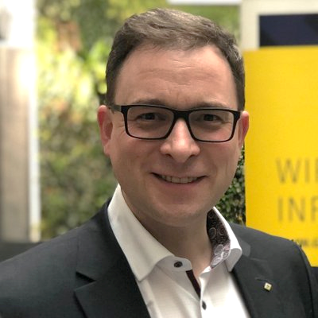
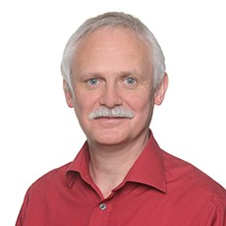
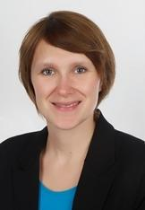
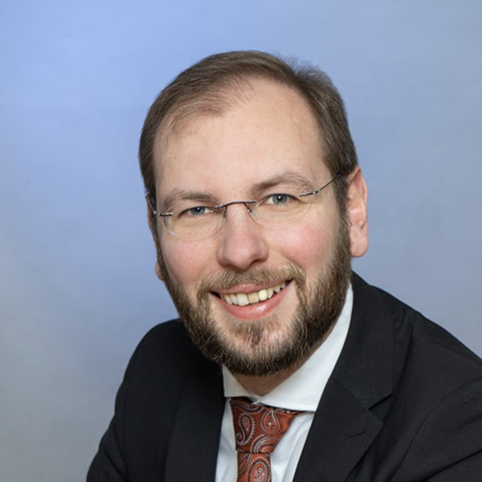
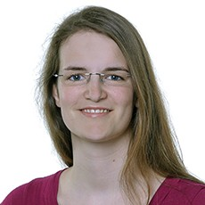
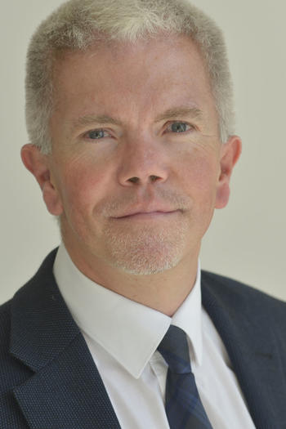
Vielen Dank für Ihre Aufmerksamkeit
Teilprojekt 1 / Konsortialführung: | Teilprojekt 2: | Teilprojekt 3:
Prof. Dr. Ingo J. Timm ingo.timm@dfki.de | Dr. Jan Mohring | Dr. Katja Schulze
Dr. Jan Ole Berndt jan_ole.berndt@dfki.de | Dr. Neele Leithäuser | Prof. Dr. Martin Voss

Slide 19
Konzepte, Methoden und Ansätze der Teilprojekte:
Teilprojekt 1: Selbstreferenzielle agentenbasierte Sozialsimulation
Notes:
Bestehendes SoSAD Modell:
Ortsbezogene Sicht auf Tagesabläufe, Kontaktverhalten und Infektionsgeschehen
Infektionsgeschehen auf Basis des SEIR-Modells
Agenten basierend auf Meldedaten der Stadt Kaiserslautern (ca. 100.000 Agenten)
Definierte Tagesabläufe und vorgegebene Kontaktraten werden uniform befolgt
-> Ist das realistisch?

Slide 20
Konzepte, Methoden und Ansätze der Teilprojekte:
Teilprojekt 1: Selbstreferenzielle agentenbasierte Sozialsimulation
Bestehendes SoSAD Modell:
Ortsbezogene Sicht auf Tagesabläufe, Kontaktverhalten und Infektionsgeschehen
Infektionsgeschehen auf Basis des SEIR-Modells
Agenten basierend auf Meldedaten der Stadt Kaiserslautern (ca. 100.000 Agenten)
Definierte Tagesabläufe und vorgegebene Kontaktraten werden uniform befolgt
Ist das realistisch?

Slide 21
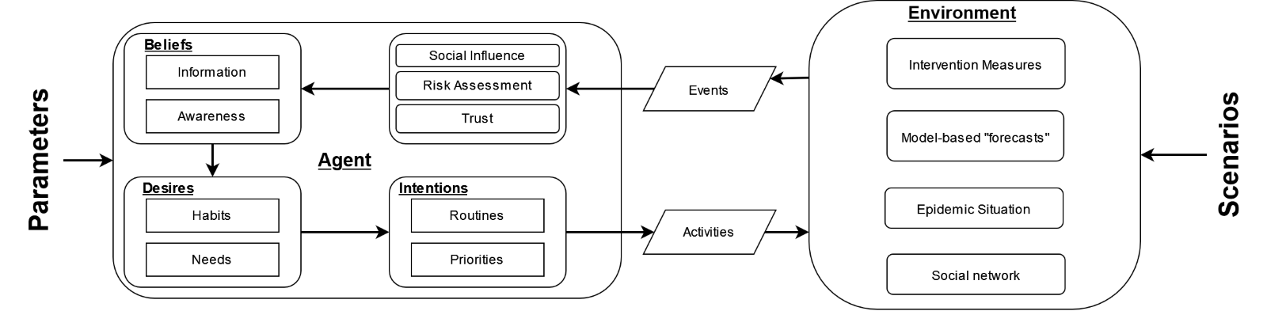
Konzepte, Methoden und Ansätze der Teilprojekte:
Teilprojekt 1: Selbstreferenzielle agentenbasierte Sozialsimulation
Erweiterung:
Kognitive und soziale Mechanismen zur Entscheidungsfindung
Situationsbewusstsein: aktuelle Lage und Prognose wird bei der Tagesplanung berücksichtigt
Entscheidung über freiwillige Schutzmaßnahmen und Nichtbeachtung von Auflagen
Verhalten von Kontaktpersonen und Erfahrungen werden berücksichtigt
Zentrale Fragestellung:
Welchen Einfluss haben simulationsbasierte Vorhersagen auf die Entscheidungsfindung von situationsbewussten, lernenden und sozialen Agenten?

Slide 22
Konzepte, Methoden und Ansätze der Teilprojekte:
Teilprojekt 1: Selbstreferenzielle agentenbasierte Sozialsimulation
Vertrauen in Institutionen und Vorhersagen:
Zusammenspiel aus Vorhersagen, Epidemielage, Vertrauen in Institutionen und Risikowahrnehmung
Konzentration auf "offizielle" Kommunikation und Kommunikationsstrategien

Slide 23
Konzepte, Methoden und Ansätze der Teilprojekte:
Teilprojekt 2: Optimale Interventionen im Feedback-Loop
Bestehendes EpideMSE-Modell:
Altersaufgelöstes, kohortenbasiertes Integralgleichungsmodell
Prognostiziert Inzidenz, Sterbeinzidenz, Hospitalisierung, Intensivbettenbelegung, Dunkelziffer
Berücksichtigt Kontakte, Impfen, Testen, schwindende Immunität
Parameter werden anhand historischer Fall- und Sterbezahlen kalibriert
ungeschützt
Infektiös
Neuinfektionen
Neuinfektionen
unentdeckt
entdeckt

Slide 24
Konzepte, Methoden und Ansätze der Teilprojekte:
Teilprojekt 2: Optimale Interventionen im Feedback-Loop
Forschungsziele:
Berücksichtigung der Rückkopplung psychologischer Zustandsgrößen (Angst, Vertrauen) auf Kontaktraten
Rekonstruktion der Wirkung historischer Maßnahmen
Design optimaler Maßnahmenkombinationen für die Zukunft

Slide 25
Konzepte, Methoden und Ansätze der Teilprojekte:
Teilprojekt 2: Optimale Interventionen im Feedback-Loop
Forschungsziele:
Berücksichtigung der Rückkopplung psychologischer Zustandsgrößen (Angst, Vertrauen) auf Kontaktraten
Rekonstruktion der Wirkung historischer Maßnahmen
Design optimaler Maßnahmenkombinationen für die Zukunft
Benötigte Datensätze:
Klassische RKI/DIVI-Zahlen (Neuinfektionen, Sterbezahlen, Hospitalisierungen, Intensivbettenbelegung)
nach Alter und Region pro Tag
Liste historischer Maßnahmen
Indikatoren für psychologische Zustände (z.B. Verkaufszahlen von Toilettenpapier)
Wetterdaten (z.B. Sonnenscheindauer)

Slide 26
Konzepte, Methoden und Ansätze der Teilprojekte:
Teilprojekt 3: Öffentliche Reaktion und Feedback-Effekte
Wie verhalten sich die Menschen während einer Epidemie? Zeigen sie gesundheits-schützendes oder gefahrvermeidendes Verhalten? Befolgen sie Empfehlungen und Vorschriften?
Was beeinflusst die Reaktion der Bevölkerung? Durch welche Faktoren lässt sich das Verhalten der Bevölkerung vorhersagen? Welche Bedeutung haben die Bedrohungswahrnehmung, Einstellungen (z.B. Vertrauen), Habitus sowie persönliche und soziale Merkmale? Welche anderen Faktoren sind wichtig, um die Reaktion der Bevölkerung vorherzusagen? Welche Beziehungen und Interdependenzen bestehen?
Wie kann das Verhalten der Bevölkerung in die Modellierung integriert werden? Welche Indikatoren für die öffentliche Reaktion sind relevant und sollten in zukünftige Modelle integriert werden?
Welche Rückkopplungseffekte gibt es, und wie relevant sind sie? Welche Rolle spielt die Reflexivität bei der Modellierung? Verändert sich die Wahrnehmung der Situation und das Verhalten der Menschen in Abhängigkeit von den Simulationsmodellen? Wie verändern sie sich?
Wie können (wenn überhaupt) Rückkopplungseffekte in Simulationsmodelle integriert werden? Kann das Problem der Reflexivität entschlüsselt werden?
Welche Schlussfolgerungen können gezogen werden? Was können wir für zukünftige Epidemien und Simulationsmodelle lernen? Lassen sich die Erkenntnisse auf andere Epidemien oder Szenarien, auf die Modellkommunikation oder die Krisenkommunikation übertragen?

Slide 27
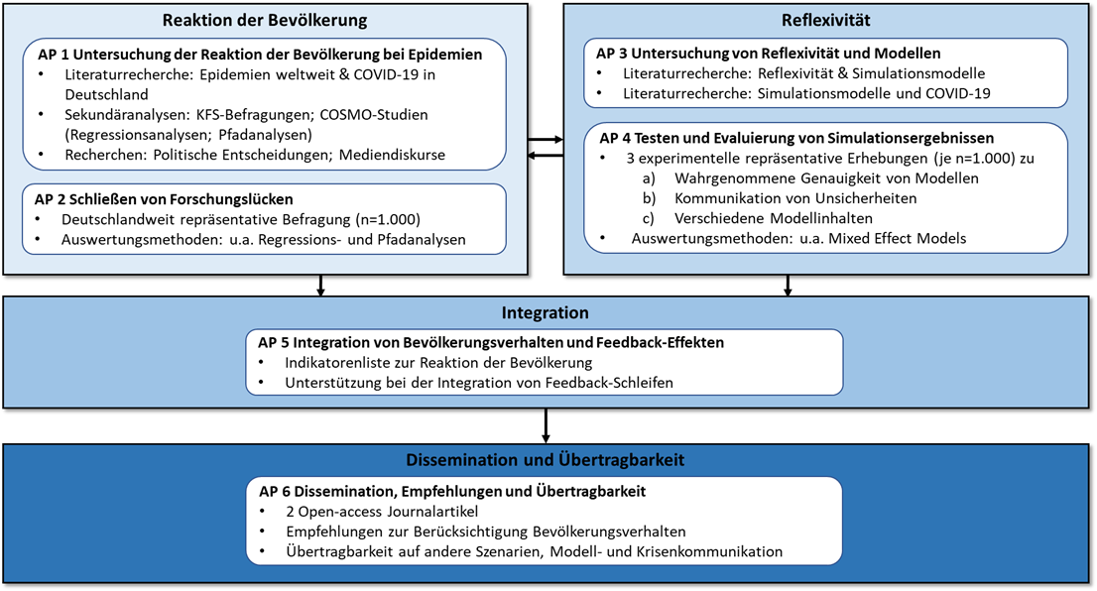
Konzepte, Methoden und Ansätze der Teilprojekte:
Teilprojekt 3: Öffentliche Reaktion und Feedback-Effekte

Slide 28
Ansprechpartner*innen und Kontakte
Konsortium & Teilprojekt 1:
Prof. Dr. Ingo J. Timm
ingo.timm@dfki.de
Dr. Jan Ole Berndt jan_ole.berndt@dfki.de
Teilprojekt 2:
Dr. Jan Mohring
jan.mohring@itwm.fraunhofer.de
Teilprojekt 3:
Dr. Katja Schulze
katja.schulze@fu-berlin.de

